Slide 1
서울시 공공도서관
대출 데이터 분석을 통한
아동 도서(ISBN 기준)
재배치 방안 도출
6조

Slide 2
프로젝트 기획 배경 및 목표
서울시 공공도서관 아동도서(ISBN 기준) 재배치 방안
서울시 공공도서관 도서 대출 데이터 및 서울시 인구 데이터를 분석하여, 도서관 별로 ‘다른 도서관에 보내야 할 도서 목록’ 도출

Slide 3
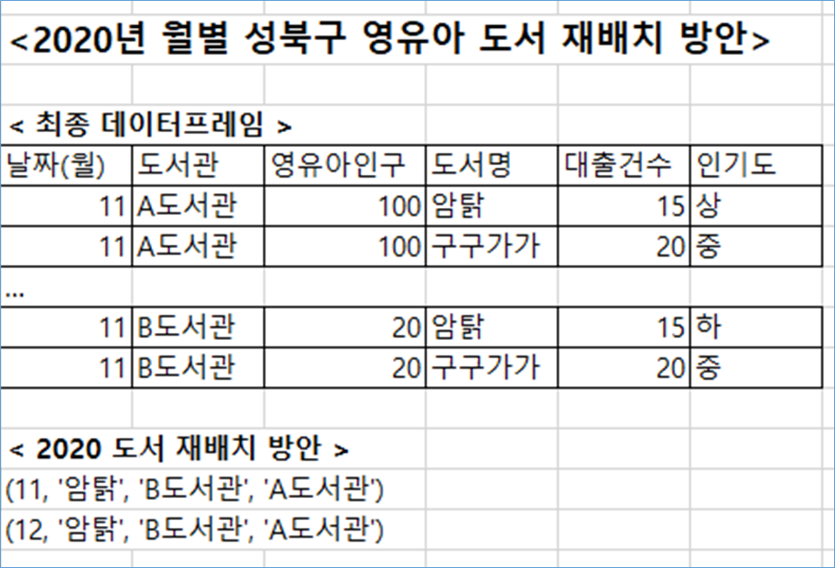
프로젝트 기획 배경 및 목표

Slide 4
진행상황
공유
시각화
도서관 별 비인기도서 비중
서울시 구별 14세 이하 인구
상관관계 매트릭스
독립변수-종속변수 산점도
분석 결과
재배치 도서 선정

Slide 5
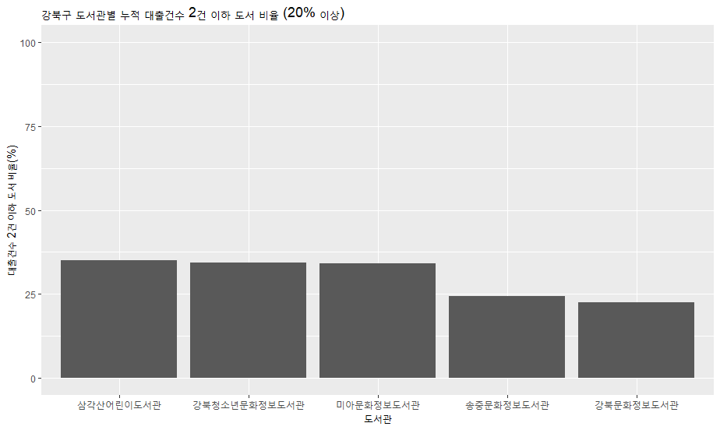
강북구 도서관별 누적 대출건수 2건 이하 도서 비율 (20% 이상)

Slide 6
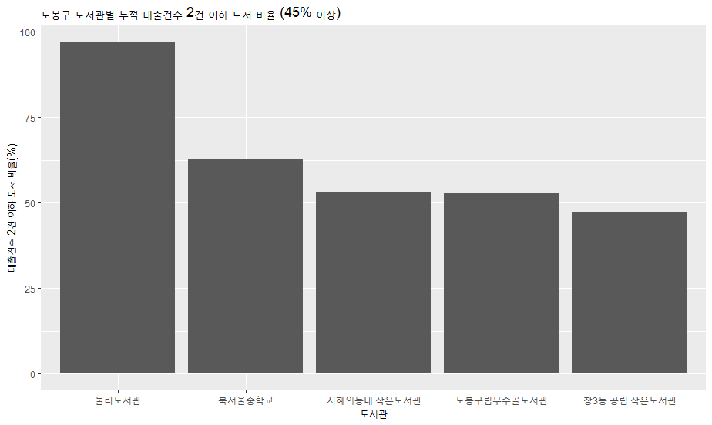
도봉구 도서관별 누적 대출건수 2건 이하 도서 비율 (45% 이상)

Slide 7
결론 : ‘방치된 도서’의 비율이
도서관 별로 상이하다

Slide 8
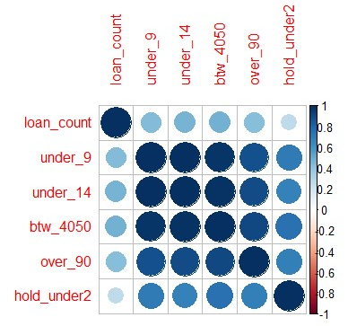
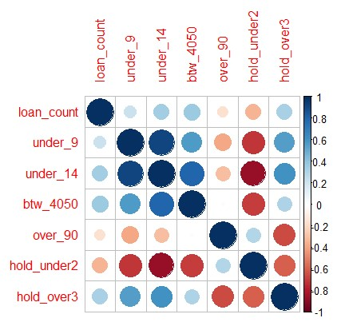
상관관계 매트릭스

Slide 9
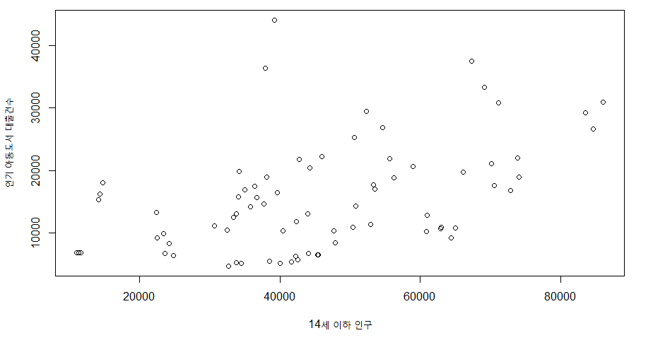
(16~18년 구별) 14세 이하 인구 x 아동도서 대출 건수

Slide 10
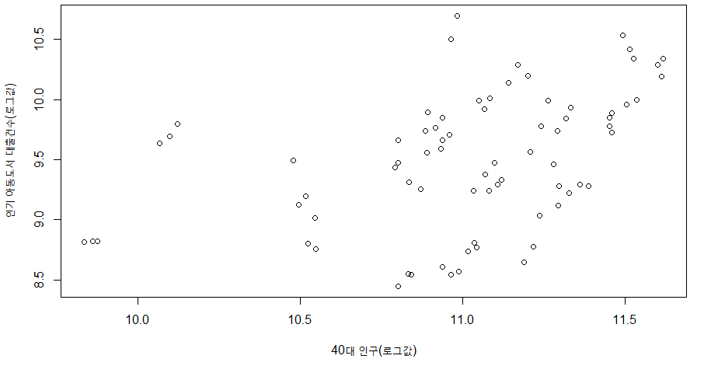
(16~18년 구별) 14세 이하 인구 x 아동도서 대출 건수

Slide 11
결론 : 14세 이하 인구, 40대 인구가
아동 도서 대출 건수와
상관관계 있다

Slide 12
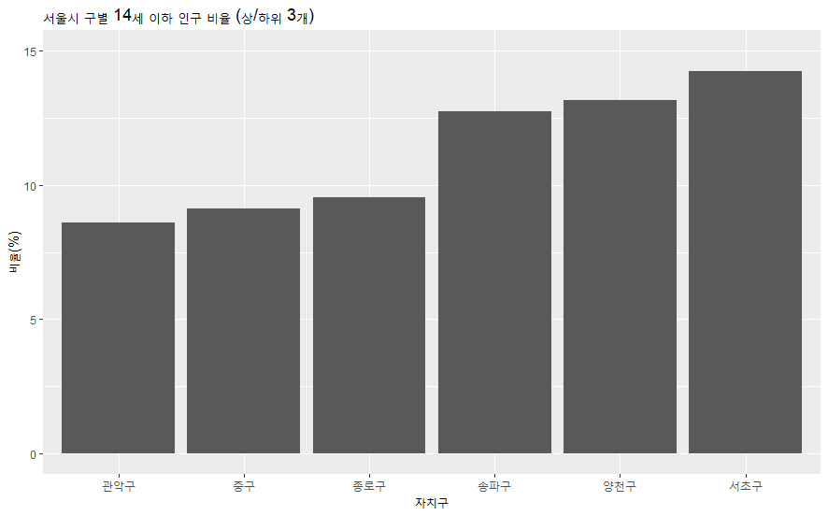
서울시 구별 14세 이하 인구 비율 (상/하위 3개)

Slide 13
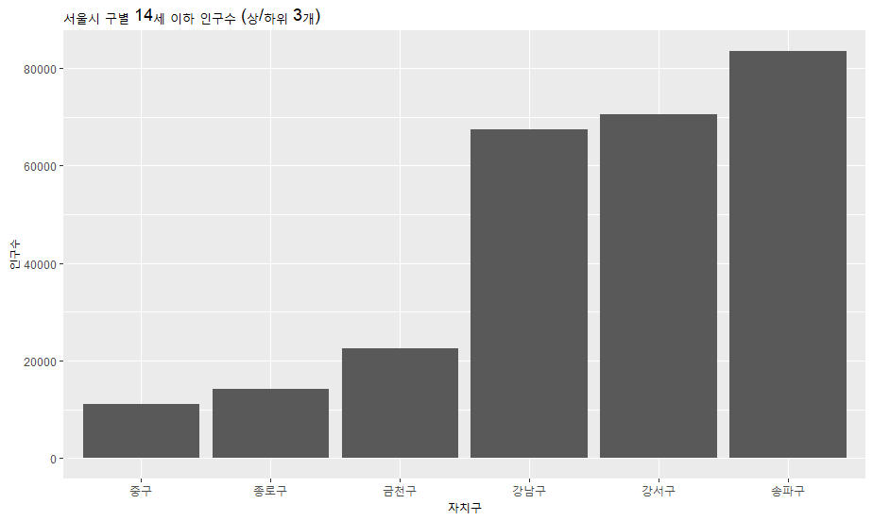
서울시 구별 14세 이하 인구 수 (상/하위 3개)

Slide 14
결론 : 14세 이하 인구가 적은 곳에서
많은 곳으로 아동 도서를
밀어주자

Slide 15
분석 결과 및 제언 : 재배치 대상 도서 기준
14세 이상 인구가 많은 지역(ex. 송파구)에서
연간 (아동도서) 대출 상위목록에 들었던 도서
→ 아이들이 많은 지역에서, 아이들이 선호하는 도서
14세 이상 인구가 적은 지역(ex. 중구)에서
누적 대출 건수가 5 미만인 도서
→ 아이들이 적은 지역에서, 방치된 도서

Slide 16
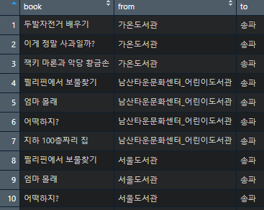
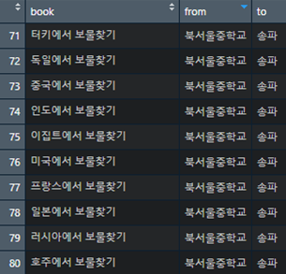
분석 결과 및 제언 : 재배치 대상 도서 목록
중구 → 송파구
도봉구 → 송파구

Slide 17
향후 개선 사항
다중 공선성 문제 해결
인구 통계량 이외에 변수를 다양한 측면에서 설정할 필요가 있음
ex) ‘월별 공휴일 수’ 변수 추가
데이터 왜곡 감소 & 모델 정확성 향상
기간: ‘연(Year)’->‘월(Month)’
공간: ‘구’ -> ‘동’

